Slide 1


Šeimos kortelė: papildoma parama šeimoms

Slide 2

Šeimos kortelės poreikis
Šeimos kortelės turėtojas – gausi šeima (3+ vaikų) arba šeima, prižiūrinti (slauganti) neįgalųjį vaiką (taip pat ir suaugusįjį vaiką).
39 710
gausių šeimų, gaunančių išmokas vaikui
10 836 šeimų gaunančių padidintas išmokas vaikui su negalia
18 500
darbingo amžiaus neįgaliųjų, gaunančių priežiūros (pagalbos) ir slaugos kompensacijas
SPIS duomenys
IŠŠŪKIAI:
Skurdas
Atskirtis
Didesni šeimos poreikiai
Notes:
Gausi šeima – tėvai, globėjai (rūpintojai), kurie augina ir (ar) globoja (rūpina) tris ar daugiau vaikų iki 18 metų, taip pat susituokęs asmuo, su kuriuo teismo sprendimu dėl sutuoktinių gyvenimo skyrium yra likę gyventi jų trys ar daugiau vaikų iki 18 metų, arba vienas iš tėvų ir jų trys ar daugiau vaikų iki 18 metų, taip pat jų nedirbantys ir savarankiškos veiklos nevykdantys nesusituokę ir savo vaikų neturintys pilnamečiai vaikai iki 24 metų, kurie mokosi pagal bendrojo ugdymo programą ar pagal formaliojo profesinio mokymo programą pirmajai kvalifikacijai įgyti arba studijuoja aukštojoje mokykloje pagal nuolatinės studijų formos programą, arba bendrojo ugdymo mokyklas baigę šių šeimų vaikai laikotarpiu nuo bendrojo ugdymo programos baigimo dienos iki tų pačių metų rugsėjo 1 dienos.
2. Šeima, prižiūrinti (slauganti) neįgalųjį, – šeima, kurioje kartu su globėju, kuriuo paskirtas vienas iš tėvų, gyvena asmuo, teismo pripažintas neveiksniu tam tikroje srityje ir kuriam šioje srityje yra nustatyta globa, arba šeima, kurioje kartu su tėvais gyvena asmuo, kuriam nustatytas neįgalumo lygis arba 55 procentų ir mažesnis darbingumo lygis. (Šeimos kortelės įstatymas, 2 str. 1-2 d. 2018 m. birželio 30 d. Nr. XIII-1406)
* 2017 m. šeimų, auginančių 3 ir daugiau vaikų, skurdo rizikos lygis buvo 44,3 proc. Nacionalinio skurdo mažinimo organizacijų tinklo duomenimis, 2017 m. asmenų, turinčių negalią, skurdo rizikos rodiklis (35,1 proc.) buvo beveik dvigubai didesnis negu tų, kurie negalios neturi (17,1 proc.).

Slide 3

Šeimos kortelės nauda
Socialinė atsakomybė: sudarytos sąlygos viešiesiems ir privatiesiems juridiniams asmenims remti gausias šeimas ir šeimas, prižiūrinčias (slaugančias) neįgalųjį vaiką, taikant nuolaidas, lengvatas ir privilegijas nacionaliniu ir regioniniu mastu.
Atskirties mažinimas: socialinės, geografinės, kultūrinės.
Kitų šalių patirtis: veikia Prancūzijoje, Lenkijoje, Latvijoje, Estijoje, Belgijoje, Ispanijoje.
Lietuvos patirtis: Alytuje Gausios šeimos kortelės dėka 45-ių verslo įmonių bei įstaigų nuolaidomis naudojasi 243 gausios šeimos.
Veikia Prancūzijoje, Ispanijoje, Portugalijoje, Belgijoje, Lenkijoje, Latvijoje. 35-50 % nuolaidos kelionėms traukiniais, metro, didieji prekybos centrai ir kiti rinkos dalyviai.

Slide 4

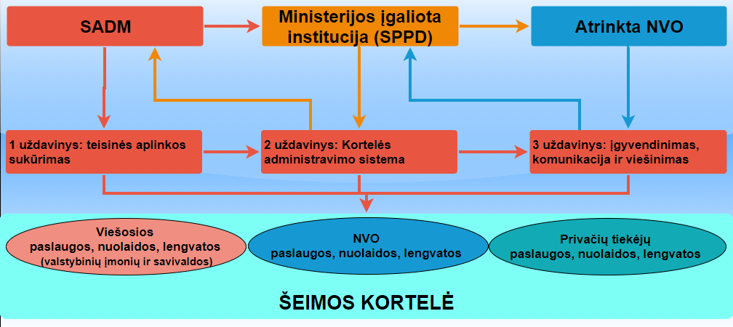
Šeimos kortelės programos dalyviai

Slide 5


Šeimos kortelės vizualizacija
Preliminari
www.seimos-kortele.lt

Slide 6
Kaip taikyti praktikoje
Viena magnetinė su barkodu ir QR kodu kortelė šeimai
Išvardinti visi jos nariai (nuolaidų ar lengvatų gavėjai), išplečiant galimybes laisvai rinktis kokiu būdu pritaikys nuolaidą (magnetinė juosta, barkodas ar vaizdinė patikra).
Taikant lengvatą ar nuolaidą, tereiks pasitikrinti asmens tapatybę bet kokio tapatybę įrodančio dokumento, turinčio duomenis apie asmenį ir nuotrauką, pagalba (mokinio pažymėjimas, vairuotojo teisės, darbo pažymėjimas) net ir pačios savivaldybės įstaigų paslaugų atveju.

Slide 7
Šeimos kortelės partneriai
SVEČIAS
DRAUGAS
PARTNERIS
Viešieji ir privatieji juridiniai asmenys, dalyvaujantys įgyvendinant Šeimos kortelės programą, t.y., suteikiantys nuolaidą savo paslaugoms ir (ar) prekėms, kuri galioja pasirinktą laikotarpį.

Slide 8
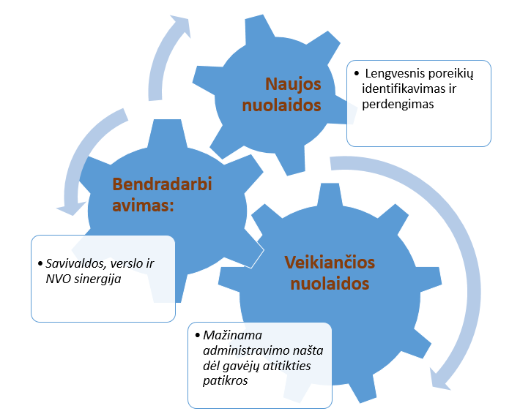
Kokia nauda savivaldai?

Slide 9
Kaip dalyvauti?
SVEČIAS
DRAUGAS
Šabloninė e-užklausa (paprastoji sutartis) įrašant galiojimo terminą (1-3 mėn.), prekės ar paslaugos tipą ir nuolaidos dydį;
siunčiama e-sutarties užklausa administratoriui (SPPD);
PARTNERIS
Ilgalaikės, nacionalinės reikšmės nuolaidos
Kaip prisijungti?
Suderinta ir pasirašyta sutartis su abipusėmis sąlygomis (1-6 mėn.) kur derybų objektu gali būti bet kuri nuostata.
gaunamas atsakymas apie gautą sutarties patvirtinimą – nuolaidos tiekėjas užregistruotas.
Vietinės reikšmės ar trumpalaikės nuolaidos
Kaip prisijungti?
Tęstinės regioninės reikšmės nuolaidos
Kaip prisijungti?
gaunamas atsakymas apie gautą pasiūlymą – nuolaidos tiekėjas užregistruotas.
siunčiama e-pasiūlymo užklausa administratoriui (SPPD);
Vieno mygtuko paspaudimu šabloninis patvirtinimas apie vienkartinę nuolaidą;

Slide 10
Kokia nauda?
SVEČIAS
DRAUGAS
PARTNERIS
Ilgalaikės nacionalinės reikšmės nuolaidos
Ką gauna partneris?
1. Informacija apie įmonę ar asmenį ir jo suteiktą nuolaidą paskelbiama 1 kartą svetainėje nuolaidų skiltyje ir naujienose.
2. Įmonė/asmuo įtraukiami į paiešką svetainėje, į žemėlapį ir kortelės partnerių sąrašą su svetainėje viešinamais logotipais.
Vietinės reikšmės ar trumpalaikės nuolaidos
Ką gauna svečias?
1. Informacija apie įmonę ar asmenį ir jo suteiktą nuolaidą paskelbiama 1 kartą svetainėje nuolaidų skiltyje ir naujienose. Pasibaigus nuolaidos galiojimui, informacija pašalinama.
Tęstinės regioninės reikšmės nuolaidos
Ką gauna draugas?
1. Informacija apie įmonę ar asmenį ir jo suteiktą nuolaidą paskelbiama 1 kartą svetainėje nuolaidų skiltyje ir naujienose.
2. Įmonė/asmuo įtraukiami į paiešką svetainėje, į žemėlapį ir kortelės draugų sąrašą sutarties galiojimo terminui.
3. Naudojimui išduodami kortelės ženklo lipdukai.
4. Įmonės logotipai įtraukiami į kortelės informacinius stendus renginiuose visoje Lietuvoje.
5. Suteikiama galimybė naudotis kortelės baneriais įmonės svetainėje ir įtraukiami į partnerių banerį kortelės svetainėje sutarties galiojimo terminui.

Slide 11
Šeimos kortelės programos eiga
Veikla | Institucija | Balandis | Gegužė | Birželis | Liepa | Rugpjūtis | Rugsėjis | Spalis | Lapkritis | Gruodis
Strateginė komunikacija, Patentuotas ženklas (logo, lankstinukas, svetainės vizualizacija) | SADM |  | X | Veikia | Veikia | Veikia | Veikia | Veikia | Veikia | Veikia
Svetainės www.seimos-kortele.lt kūrimas | SADM |  |  | Pasiruošimas | X | Gamyba (08-15 test versija) | Veikia | Veikia | Veikia | Veikia
Duomenų sistemos paruošimas kortelių gavėjų atrankai (SPIS) | SADM | Pasiruošimas | Pasiruošimas | Pasiruošimas | Programavimo darbai ir užklausų siuntimas | 08-09 kortelės gamyba | 10 d. kortelės gamyba | 10 d. kortelės gamyba | 10 d. kortelės gamyba | 10 d. kortelės gamyba
Mobilios programėlės konkursas. APPS | SPPD |  |  |  |  |  | Pasiruošimas | X | Gamyba | Gamyba
Kortelės gamyba | SPPD | Pasiruošimas | Pasiruošimas | Konkursas | iki 07-23 pagamina 80 000 | Personalizuoja per 2 sav nuo duomenų gavimo 08-09 | iki 24 d. personalizuoja | iki 24 d. personalizuoja | iki 24 d. personalizuoja | iki 24 d. personalizuoja
Kortelės siuntimas | SPPD |  |  | Pasiruošimas | X | nuo 08-24 | nuo 25 d. | nuo 25 d. | nuo 25 d. | nuo 25 d.
NVO partneris Daugiavaikių šeimų asociacija MES (viešinimas, partnerių įtraukimas) | NVO |  |  | Pasiruošimas | X | Veikia | Veikia | Veikia | Veikia | Veikia

Slide 12
DUK
SPIS
Duomenų apsauga (sutikti su privatumo politika)
Prašymų teikimas ir keitimas (SPIS arba raštu – paštu)
Bendriniai
Papildomi dokumentai prie rašytinio prašymo
Pajamų dydis ar darbiniai santykiai netikrinami
Teisė gauti kortelę
Pareiškėjui (vienam iš tėvų) pagal vaikų skaičių šeimoje
Tėvams kai slaugomas (prižiūrimas) vaikas su negalia ir gyvena kartu (be amžiaus ribos)

Slide 13
DUK: papildomi dokumentai
prie rašytinio prašymo kai gausi šeima
* pareiškėjo tapatybės dokumento kopija
prie rašytinio prašymo kai vaikas su negalia
* pareiškėjo tapatybės dokumento kopija
* Šeimos (bendrai gyvenančių asmenų) duomenų socialinei paramai gauti SP-1 forma" (kai pildoma SPIS sistemoje)
* Ugdymo įstaigos, vykdančios pagrindinio, vidurinio ugdymo, profesinio mokymo bei aukštojo mokslo nuolatinės studijų formos programą pažyma kai vaikas pilnametis.
* Šeimos (bendrai gyvenančių asmenų) duomenų socialinei paramai gauti SP-1 forma (kai pildoma SPIS sistemoje)
* Neįgalumo ir darbingumo nustatymo tarnybos prie Socialinės apsaugos ir darbo ministerijos išduota neįgalumo pažyma ar kiti dokumentai, patvirtinantys vaiko neįgalumą.
* Slaugomo asmens Specialiųjų poreikių nustatymo pažymą iš Neįgalumo ir darbingumo nustatymo tarnybos prie Socialinės apsaugos ir darbo ministerijos (NDNT)
** Teismo sprendimas dėl pilnamečio asmens (globojamo vaiko) pripažinimo neveiksniu tam tikroje srityje bei globėjo ar rūpintojo paskyrimo, dėl nepilnamečio vaiko gyvenamosios vietos nustatymo
* Pažyma apie šeimos narių deklaruotą gyvenamą vietą (kai vaikas yra pilnametis ir gyvena su tėvais).
* Teismo sprendimas dėl vaiko(ų) gyvenamosios vietos nustatymo
Teismo sprendimas dėl vaiko gyvenamosios vietos nustatymo

Slide 14
DUK: teisė gauti kortelę
kai gausi šeima
* Turi teisę:
kai vaikas su negalia
* Turi teisę:
* Neturi teisės
* Neturi teisės
kai yra savų ir teismo sprendimu globojamų
vienas iš vaikų mokosi ar studijuoja užsienyje.
kai šeimoje vaikai – ne tų pačių tėvų ar motinų.
šeima augina 2 vaikus, o vienam vaikui iš vyras moka alimentus, t.y jis turi 3 vaikus
kai išmoka neįgaliam vaikui neskiriama, nes (ES reglamentai) išmokos mokamos kitoje valstybėje.
slaugantiems suaugusį vaiką tėvams kai kartu gyvena suaugęs asmuo, kurio darbingumo lygis mažesnis nei 55 proc.
kai neįgalų asmenį prižiūri brolis, sesuo, žmona, vyras ar kiti giminaičiai
budintis globotojas nėra vaiko atstovas pagal įstatymą, taip pat, jis ne globoja, o prižiūri vaikus (gauna atlygį)
Kai nedarbingumo lygis mažesnis nei nustatyta, bet nėra slaugos (priežiūros) poreikio

Slide 15


